Slide 1

UD 2.3 PLACA BASE BUSES Y TARJETA GRÁFICA
SISTEMAS INFORMÁTICOS
Técnico de Grado Superior Desarrollo de Aplicaciones Web
2023-24
J. Mario Rodríguez
jrodper183e@g.educaand.es

Slide 2
Contenidos
Placa base.
Formatos, componentes, características, funcionalidad.
Tarjeta gráfica.
Características.
Buses
Definición
Tipos y características

Slide 3

Qué es una placa base
Placa base o tarjeta madre / motherboard / mainboard
es una tarjeta de circuito impreso
que permite la integración de todos los componentes del ordenador
Tiene los conectores necesarios
- para el procesador
- para la memoria RAM
- otras tarjetas (como la tarjeta de video o la tarjeta de red)
Alberga, además
- chipsets
- BIOS
- buses de comunicación

Slide 4
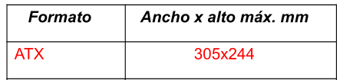
Factor de forma
TAMAÑO + FORMA + POSICIÓN DE LOS ANCLAJES
Las dimensiones y anclajes de la caja y de la placa deben coincidir!
¿OTROS FACTORES DE FORMA?
Mini-ITX, Nano-ITX, Pico-ITX… Otros / propietario

Slide 5
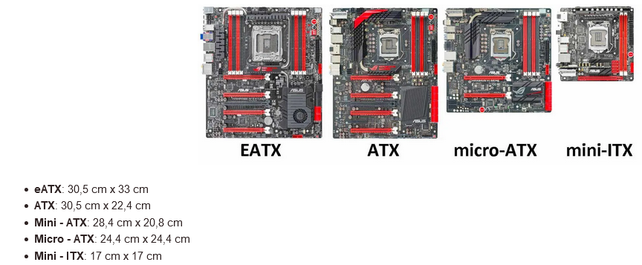
https://www.nfortec.com/es/blog/guias/diferencias-entre-los-factores-de-forma-atx-micro-atx-y-mini-itx
https://hardzone.es/tutoriales/componentes/tipo-placa-base-pc/

Slide 6
Factor de forma ATX
Son siglas?
INTEL, 1995 → son las más populares
Ventajas:
Los puertos para las unidades de disco se ubican en el borde de la placa
La conexión de corriente está formado por un único puerto de 20 o 20+4 pines
-> solo admite una posición del conector
Modelo de fuente de alimentación → ATX
Colocación de la CPU y de la memoria
Cercanas entre sí
Lejos de las tarjetas de expansión
Cerca del ventilador de la fuente de alimentación

Slide 7
Elementos en la placa base
Pines de encendido y reseteo
Conector de alimentación ATX
Zócalo de la CPU (procesador)
Ranuras de memoria RAM (memoria DDR)
Ranuras de expansión: PCI Express y PCI
Northbridge (puente norte)
Southbridge (puente sur)
Chipsets
Conectores de almacenamiento
Conector mSATA y / o M.2 NVME
Conectores PS/2 para teclado y ratón
Conectores gráficos (para monitores)
Puertos USB
Puerto de red
Batería CMOS (RAM CMOS)
Basic Input/Output System (BIOS)
https://www.profesionalreview.com/2018/11/04/componentes-de-una-placa-base/

Slide 8
Sockets y slots
Zócalos y ranuras para colocar determinados dispositivos:
• Socket es el conector donde se inserta el microprocesador
• Slots o ranuras (rectangulares y alargadas) de expansión son los conectores de la placa base donde se insertan la memoria RAM, la tarjeta gráfica y otras tarjetas de expansión.

Slide 9
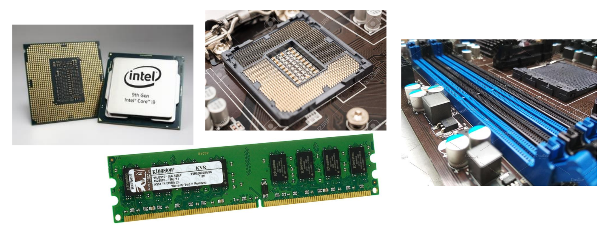
Sockets y slots
Zócalos y ranuras

Slide 10
Componentes en la placa base
➢ Socket: aloja el microprocesador y actualmente suele ir cubierto por un sistema de refrigeración.
➢ Chipset: su cometido es auxiliar al microprocesador en la gestión de los componentes del equipo.
➢ Slots de memoria: reciben los módulos de memoria que actúan como memoria principal o RAM del equipo.
➢ Slots de expansión: alojan tarjetas cuyo objetivo es ampliar las prestaciones del equipo.
➢ Conector de corriente: se usa para dar electricidad a la placa a través de la fuente de alimentación.
➢ BIOS: chip de memoria ensamblado en la placa base que contiene un programa que gestiona el arranque del equipo.
➢ Pila: se encarga de mantener la información en el chip de memoria de la BIOS.
➢ Panel lateral: ofrece los conectores a elementos integrados en la placa base.
➢ Pines del panel frontal: llevan todas las conexiones de los botones y los testigos LED del panel frontal.
➢ Pines de expansión: tienen las mismas funciones que los del panel frontal para conectores y puertos.
➢ Conectores internos: son de diverso tipo y se emplean para conectar componentes internos como los discos duros.

Slide 11
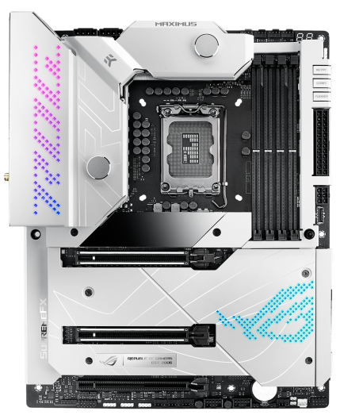
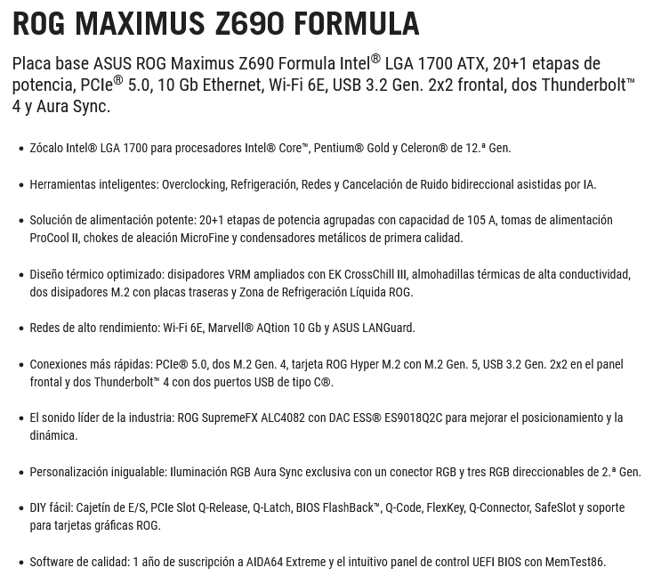
https://rog.asus.com/es/motherboards/rog-maximus/rog-maximus-z690-formula-model/helpdesk_manual/

Slide 12
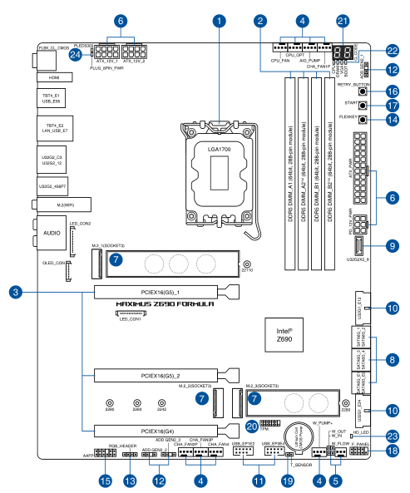
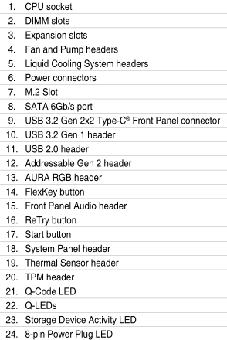

Slide 13
Zócalo I
Recordamos…
El zócalo o socket del microprocesador, es el conector o lugar donde se inserta el microprocesador. Ha evolucionado desde las primeras placas base, donde el micro iba soldado, hasta los conectores actuales, en los que es fácil cambiarlo.
Tipos:
PGA (Pin Grid Array): la conexión se realiza mediante pequeños pines metálicos repartidos al largo de la CPU (no en el socket). Estos pines encajan en los orificios del socket con el mismo diámetro de los pines.
LGA (Lan Grid Array): Los pines están en el socket en lugar de estar en el micro, mientras que el micro tiene contactos planos en su parte inferior.

Slide 14
Zócalo II
Qué es ZIF?
Ejemplos de sockets de AMD
Ejemplos de sockets de Intel

Slide 15
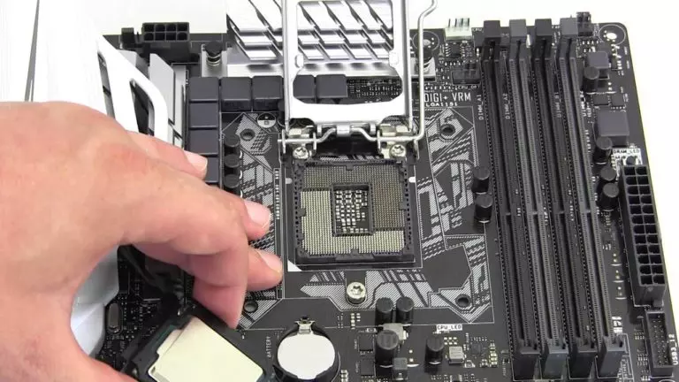
Socket III

Slide 16
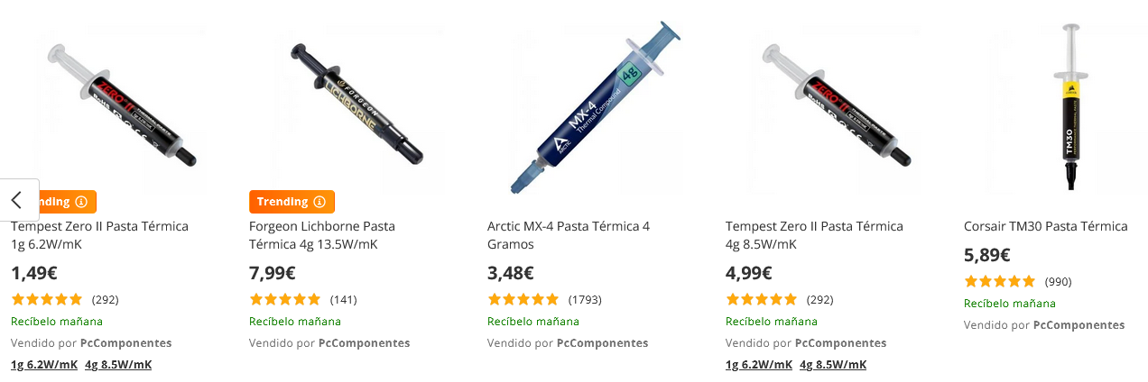
Socket IV

Slide 17
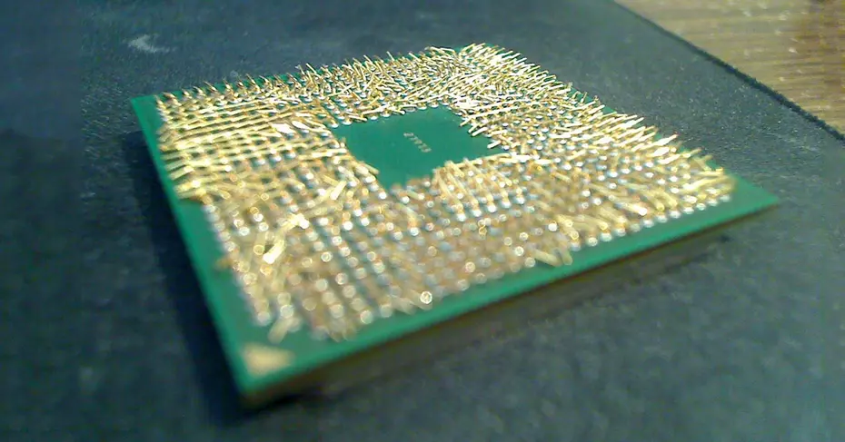
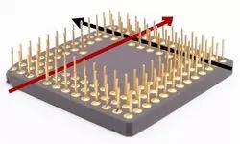
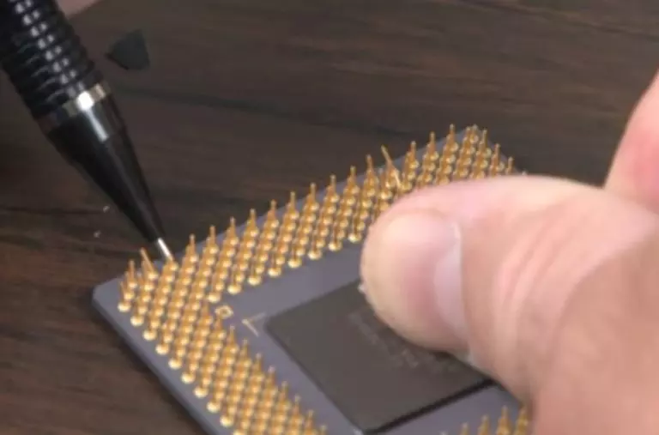
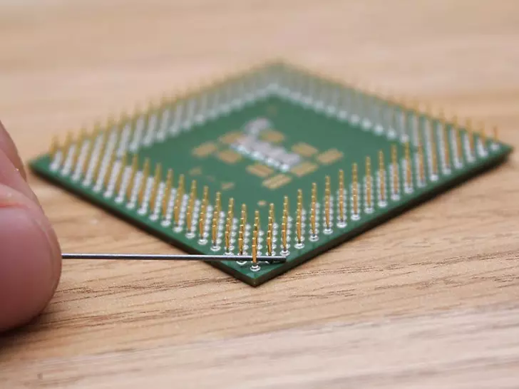
https://hardzone.es/2019/09/29/pines-doblados-reparar-ryzen/

Slide 18
VRM

Slide 19
El chipset
Es un conjunto de circuitos integrados (Chips) que ayudan a que el procesador y los componentes del PC se comuniquen con los dispositivos conectados a la placa base y los controlen.
Funciones:
Controla la transmisión de datos, las instrucciones y las señales de control entre la CU y el resto de elementos del sistema.
Maneja la transferencia de datos entre la CPU, la memoria y los periféricos.
Ofrece soporte para el bus de expansión.
Administra la energía
Se pueden identificar porque llevan un disipador y el nombre del fabricante.
Los fabricantes actuales: Intel, VIA, nVidia, AMD…

Slide 20
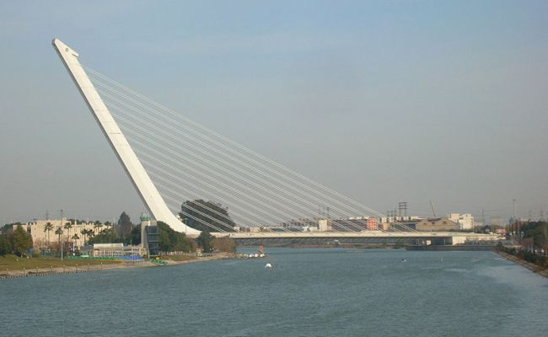


Slide 21
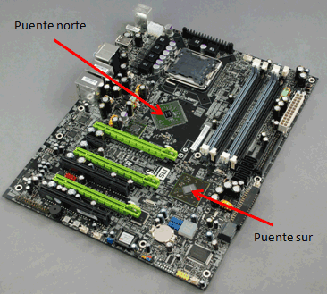

Slide 22
Puente Norte
El puente norte se ubica en la parte superior (norte) de la placa, de ahí su nombre. Está próximo al socket del procesador y a los slots de memoria.
Funciones:
Gestionar la memoria RAM.
Gestionar los buses gráficos (AGP o PCI-Express).
Controlar la conexión del FSB (bus que comunica el chipset con el microprocesador)
Mantener la comunicación con el microprocesador y el puente sur.
El gran rendimiento al que trabaja este chip hace que alcance altas velocidades y, en consecuencia, altas temperaturas. Por este motivo, suele estar cubierto por un disipador, y puede ir acompañado de un ventilador e incluso llegar a compartir el sistema de refrigeración del microprocesador.

Slide 23
Puente Sur
El puente sur se encuentra en la parte inferior (sur) de la placa, próximo a los slots de expansión y a las conexiones de E/S. Este chip controla la gran mayoría de componentes de E/S.
Funciones:
Controlar los chips especializados (audio, SATA, Ethernet, USB, etc.).
Gestionar los buses ISA y PCI (slots de expansión).
Controlar el bus LPC (conecta dispositivos de baja velocidad (teclado, ratón…).
Mantener la comunicación con el puente norte.
La carga de dispositivos, cada vez mayor, que tiene el puente sur puede propiciar la aparición de cuellos de botella en la comunicación con el puente norte, ya que utiliza el mismo bus para comunicarse con todos.
Para evitar esto los fabricantes han desarrollado diferentes tecnologías como HyperTransport, DMI o V-Link, basadas en la creación de un bus específico de alta velocidad para comunicar ambos puentes.

Slide 24
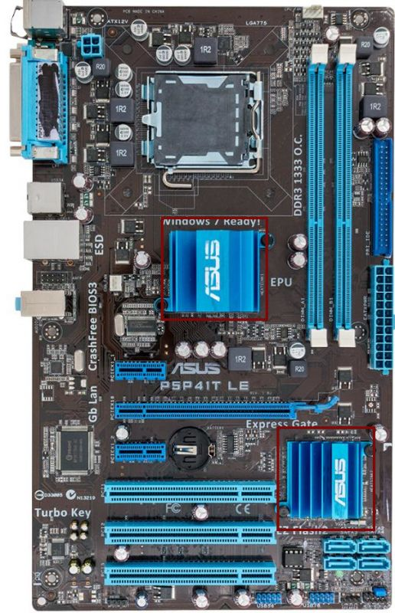
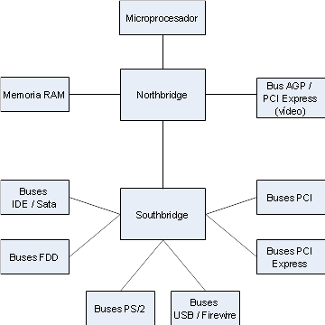
https://www.ticarte.com/contenido/chipset-y-bus-del-sistema-en-la-placa-base

Slide 25
El chipset y la placa base no son lo mismo.
Sin embargo, un conjunto de chips es parte de una placa base y determina qué componentes admite la placa base.
De la calidad y características del chipset dependerán:
Obtener o no el máximo rendimiento del microprocesador.
Número y tipo de microprocesador soportado.
Las posibilidades de actualización del ordenador.
Número y tamaño máximo de los módulos de memoria RAM.
El uso de ciertas tecnologías avanzadas: memorias, periféricos, etc...

Slide 26
Pero, actualmente…
El avance de los microprocesadores ha hecho que se rediseñe el chipset:
El puente norte desaparece. La mayoría de las funciones pasan al microprocesador.
Se crea el chip PCH que sustituye al puente sur.

Slide 27
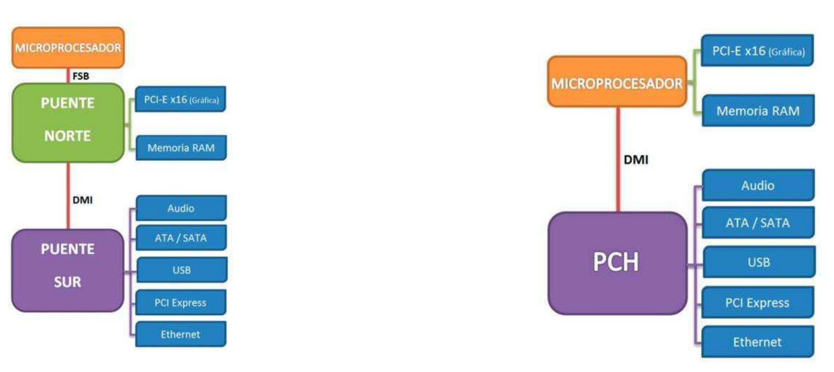

Slide 28
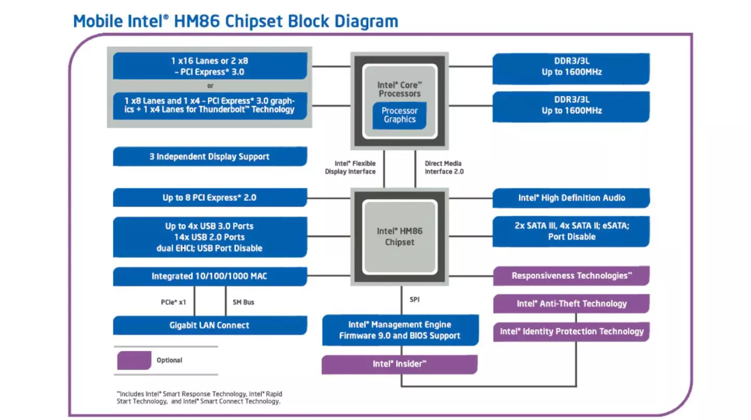

Slide 29
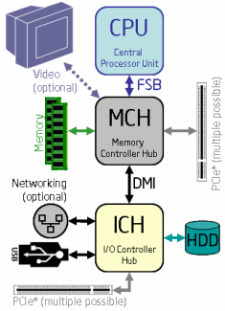
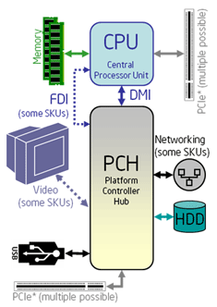
Bus del sistema
Qué es FSB?
Qué es DMI?
https://www.doctoresdelpc.com/noticias/diferencia-entre-el-fsb-y-dmi/

Slide 30
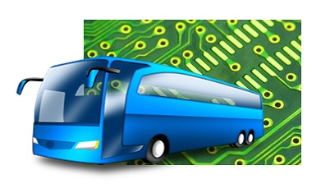
Bus del sistema
Es el canal utilizado para la comunicación del chipset con el resto de componentes del sistema. Físicamente se trata de conexiones impresas sobre la placa base.
En el mercado nos encontramos diferentes implementaciones del bus del sistema:
FSB (Front Side Bus): Es el bus que utilizaban procesadores Intel antiguos (como los Core 2 Duo o los Atom). Es un bus paralelo → cada uno de los elementos conectados tiene que esperar a que los otros acaben sus comunicaciones para poder usarlo. En cuanto la velocidad de las memorias RAM y de las tarjetas gráficas empezaron a subir, el rendimiento empezó a disminuir debido a los cuellos de botella que se provocaban en él.
HT (HyperTransport): Se puede encontrar tanto en equipos de AMD, como de Nvidia, o Apple. AMD decide incluir el controlador de memoria dentro del microprocesador y debido a esto descargó el bus de un gran trasiego de información.
DMI (Direct Media Interface): Es la respuesta de Intel al HyperTransport de AMD. Intel incluyó el controlador de memoria dentro del procesador y así poder acceder a la misma de una manera más directa.
QPI (Quick Path Interconnet): Surge para cubrir básicamente dos tipos de configuraciones: equipos que utilizan varias tarjetas gráficas en los cuales el controlador PCIe no esta dentro del procesador y equipos con varios procesadores en la misma placa base. Para esto, se hace necesario tener un gran ancho de banda de salida desde la CPU.
FDI (Flexible Display Interface): Este bus surge del hecho de tener una tarjeta gráfica integrada en el propio procesador. Ahora necesitamos llevar los gráficos desde el procesador a la pantalla a través de las salidas de video de la placa base. Este enlace lleva esos datos desde el procesador hasta las partes del chipset encargadas de darte este servicio.
https://www.ticarte.com/contenido/chipset-y-bus-del-sistema-en-la-placa-base

Slide 31
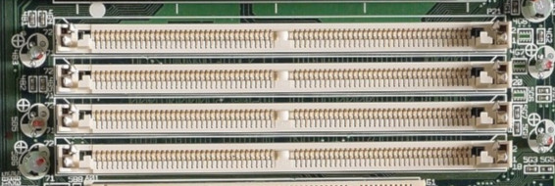
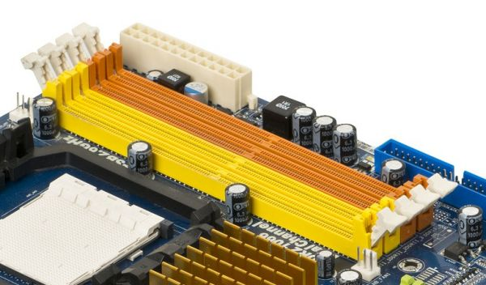
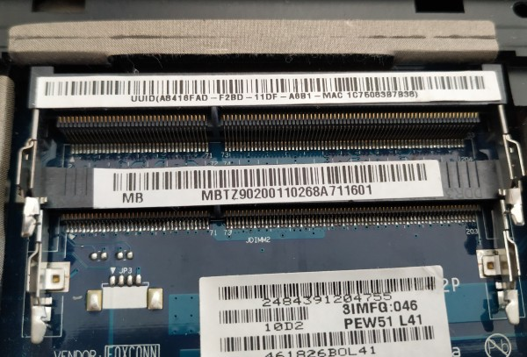
Memoria en la placa base
Ranuras SIMM
Ranuras DIMM
SODIMM
Obsoletas
Ranura DIMM de 168 contactos, para memorias SDRAM.
Ranura DIMM de 184 contactos, para memorias DDR.
Ranura DIMM de 240 contactos, para memorias DDR2 o DDR3.
Ranura DIMM de 288 contactos, para memorias DDR4 o DDR5.

Slide 32
Canales de memoria
El chipset, en concreto el Northbridge, puede incluir un controlador específico que permite acceder a diferentes módulos de memoria al mismo tiempo, y así realizar operaciones de lectura y/o escritura en todos ellos.
Según el número de módulos de memoria a los que se pueda acceder se denomina:
Dual Channel: acceso del chipset a dos módulos de memoria al mismo tiempo para leer y/o escribir.
Quad Channel: acceso del chipset a cuatro módulos de memoria al mismo tiempo para leer y/o escribir.

Slide 33
BIOS (y UEFI)
La BIOS (Basic Input-Ouput System - Sistema básico de entrada-salida) es un programa incluido en la placa base (firmware) que se encarga de comprobar el estado del hardware, confirgurarlo y dar paso al gestor de arranque del sistema operativo.
La BIOS se encuentra compuesta de dos memorias:
Memoria del tipo EEPROM (Electrically Erasable Programmable Read-Only Memory): Este tipo de memoria es no volátil pero se puede escribir eléctricamente. Debido a estas características, esta memoria almacena la parte estática del programa de la BIOS, aquella que ejecuta todas sus funciones, y no necesita ningún tipo de energía para mantenerse almacenado.
Memoria del tipo CMOS (Complementary Metal Oxide Semiconductor): Este tipo de memoria es volátil pero de bajo consumo. Debido a estas características, esta memoria almacena los datos configurables de la BIOS, aquellos que el usuario puede modificar, como fecha, hora, secuencia de arranque, etc.

Slide 34
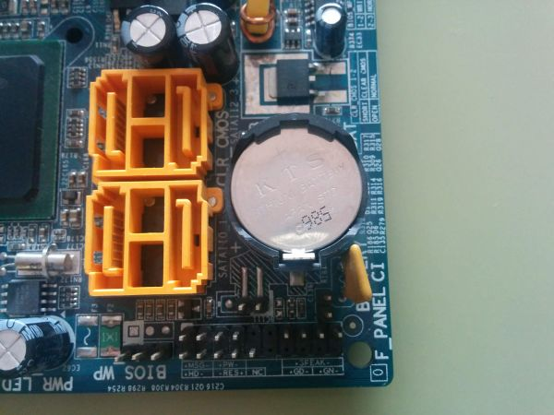
BIOS (y UEFI)
La BIOS necesita una pequeña batería que alimente su memoria CMOS y evite que se pierdan los datos de configuración del usuario.
→ una pila de botón (CR2032) de 3V

Slide 35
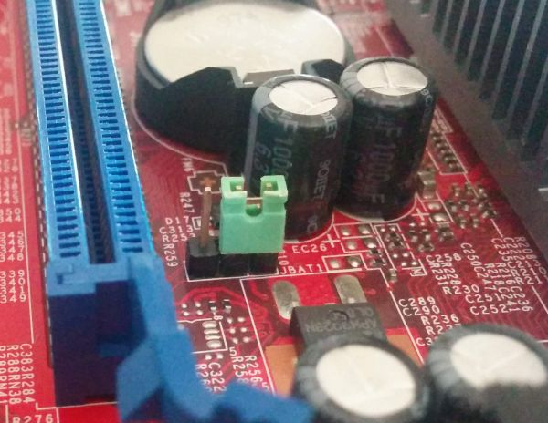
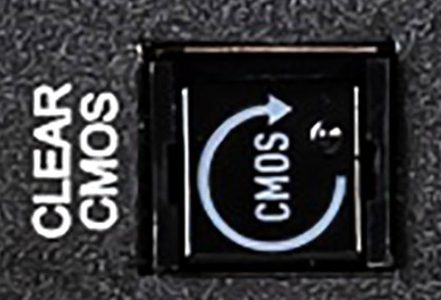
BIOS (y UEFI)
¿Cómo borrar los datos de la BIOS?
Quitando al menos unos diez segundos la pila de la placa base, siempre con el ordenador apagado y el cable de alimentación desconectado.
Puenteando con un jumper los pines CLEARCMOS o CLRCMOS o CLRTC.
Pulsando el botón CLEAR CMOS presente en algunas placas bases.

Slide 36
(BIOS y) UEFI
Unified Extensible Firmware Interface Es el estándar para ordenadores diseñado para reemplazar la antigua BIOS.
Mismas funciones, misma composición de elementos.
Nuevas características:
La interfaz de configuración que incluye una interfaz gráfica en la que se puede utilizar el ratón.
El código está escrito en lenguaje C y se ejecuta en 32 o 64 bits, no en modo de 16 bits como suele ser el caso de BIOS.
El tiempo de inicio y reanudación es mucho más rápido.
Incorpora el modo de seguridad Secure Boot que impide la ejecución de cualquier sistema operativo no firmado y certificado por el fabricante, por lo que cualquier amenaza que intentara atacar durante el inicio se vería frustrada.
Tiene compatibilidad con dispositivos de almacenamiento de más de 2,2 terabytes (TB).
Se puede cargar en cualquier recurso de memoria no volátil, lo cual permite que sea independiente de cualquier sistema operativo. Incluso permite añadir extensiones de terceros como herramientas de monitorización y overclocking.

Slide 37
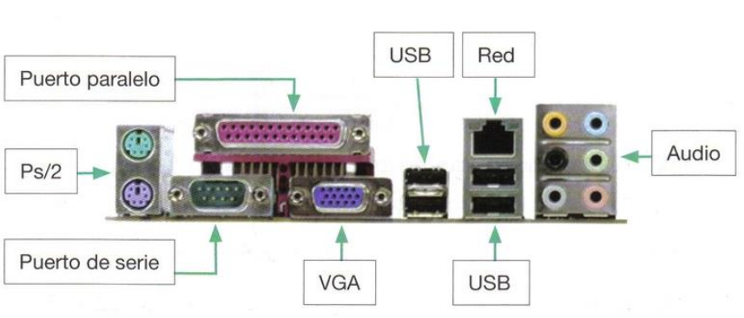
Conectores externos I

Slide 38
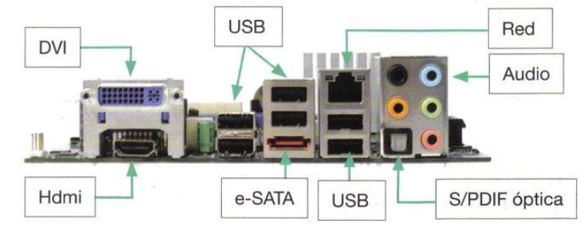
Conectores externos II

Slide 39
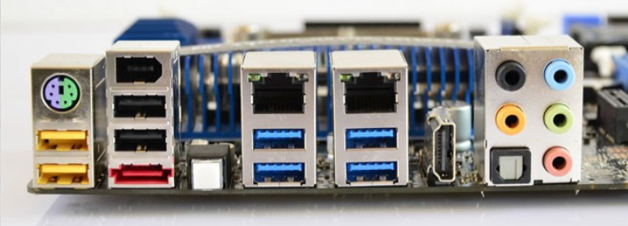

Slide 40
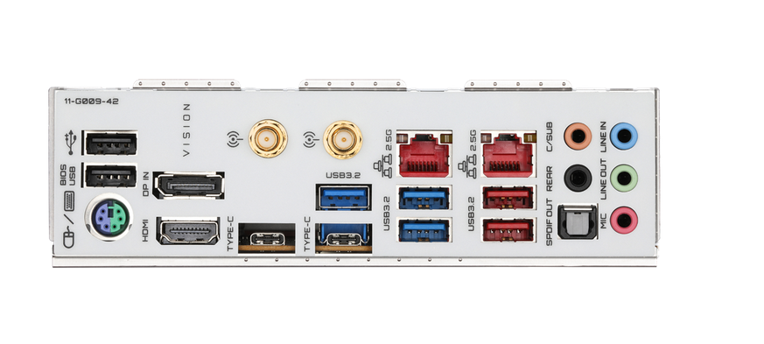

Slide 41
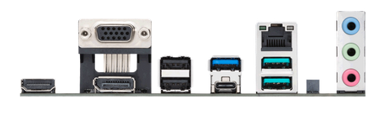

Slide 42
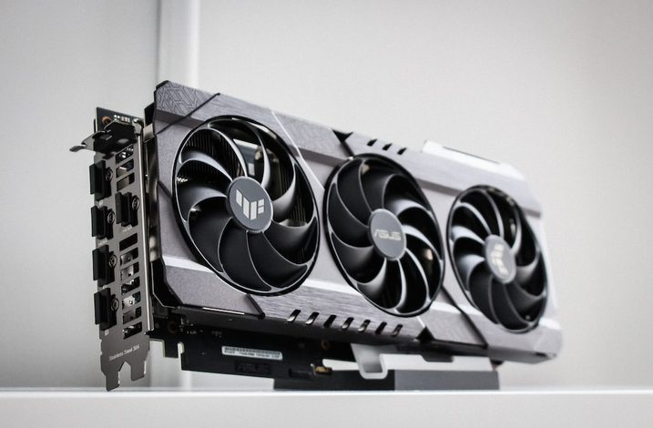
Tarjetas gráficas

Slide 43
Tarjetas gráficas: CPU Vs. GPU
CPU: diseñada para procesamiento secuencial
GPU: diseñada para procesamiento paralelo
Esta característica es deseable por su uso en videojuegos, gráficos, computación numérica y, recientemente, deep learning.

Slide 44
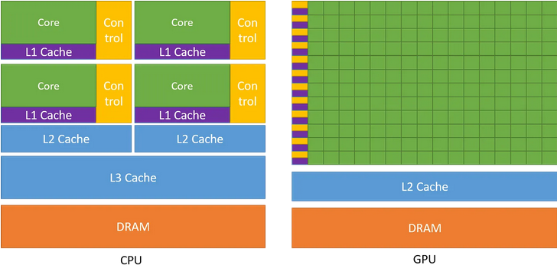
Tarjetas gráficas: CPU Vs. GPU

Slide 45
Tarjetas gráficas: Arquitectura de la GPU
SM Streaming Multiprocesor

Slide 46
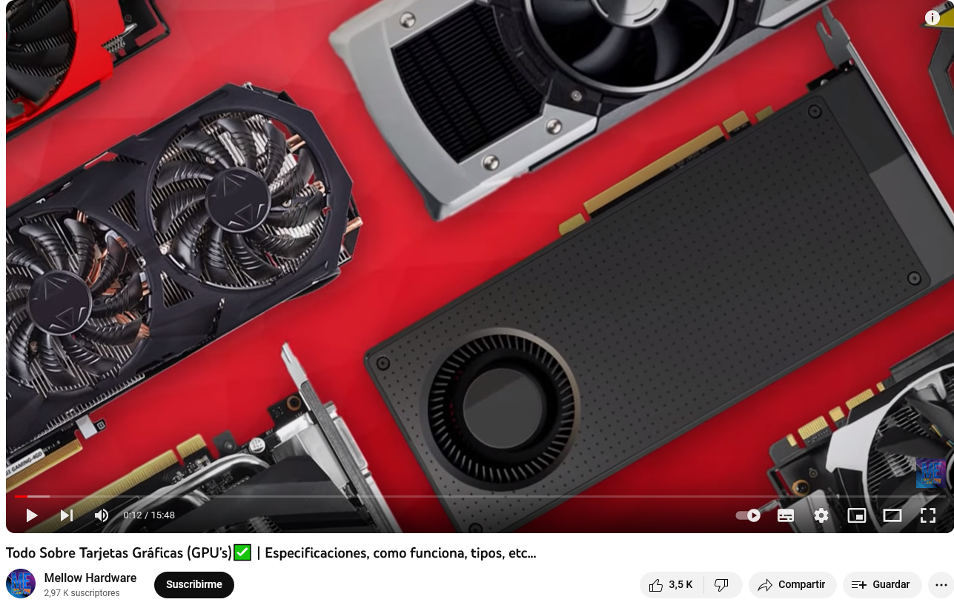
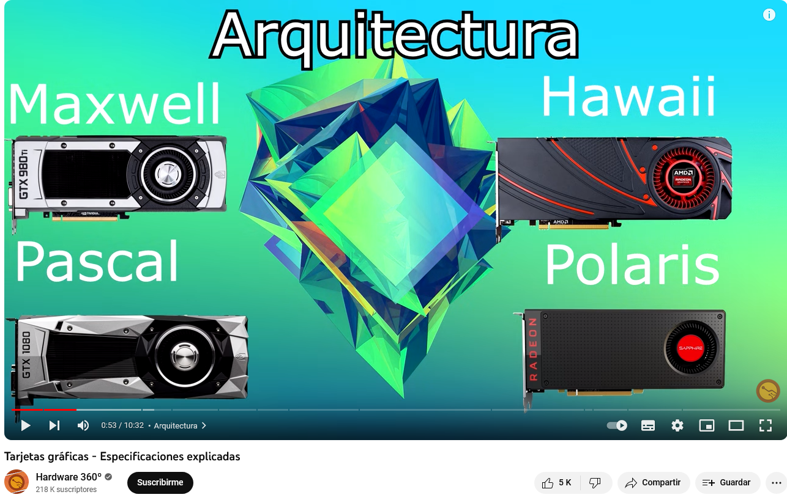
https://www.youtube.com/watch?v=_amKugIhx74
https://www.youtube.com/watch?v=BY0HZgIy12E

Slide 47
Interfaces de bus
Advanced Graphics Interface (AGP)
Peripheral Computer Interconnect (PCI)
Peripheral Computer Interconnect Express (PCIe)
Existen ranuras PCIe x1, x4, x8 y x16
Es el procesador el que se encarga de gestionar el bus de datos PCIe
Parallel AT Attachment (IDE/P-ATA)
Serial AT Attachement (SATA)
Universal Serial Bus (USB)

Slide 48
Interfaces de bus
Para hacer:
Buscar imágenes de los conectores de estas interfaces de bus
Identificarlas!

Slide 49
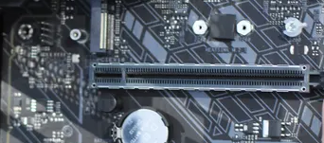
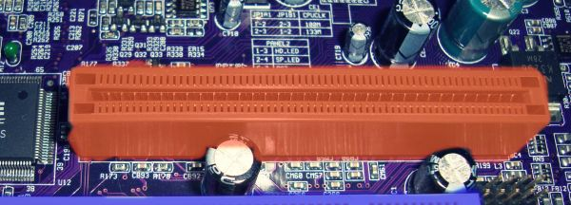
https://www.ticarte.com/contenido/conectores-internos-de-la-placa-base-ranuras-de-expansion

Slide 50
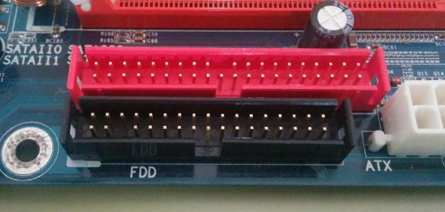
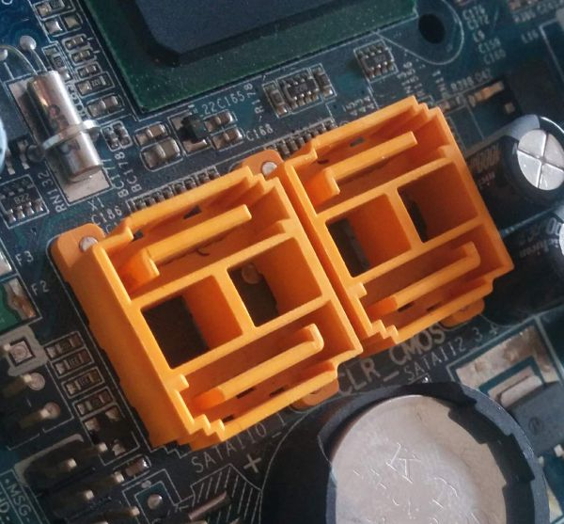
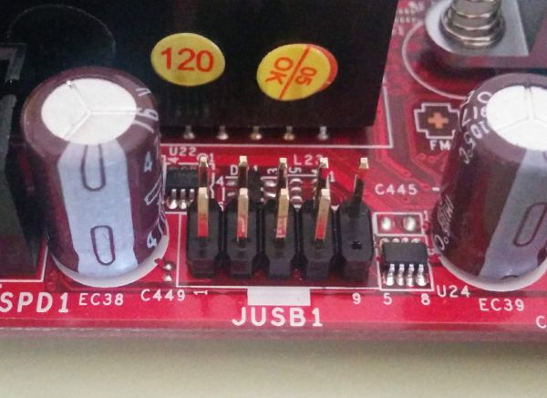
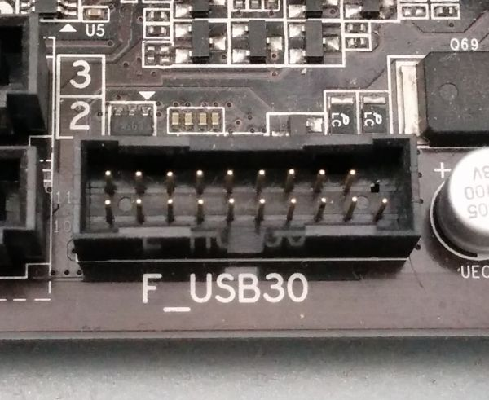
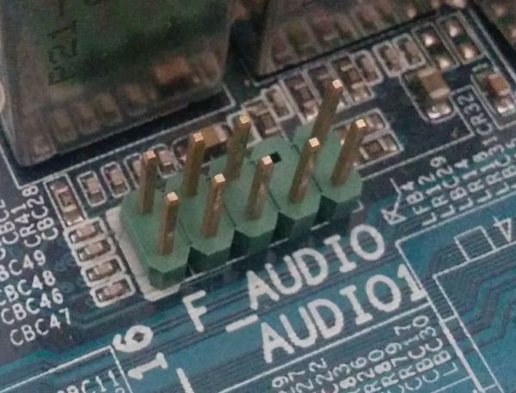
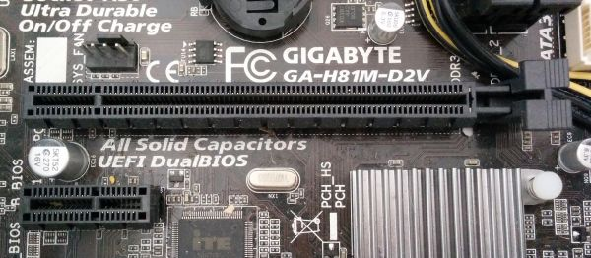
https://www.ticarte.com/contenido/conectores-internos-de-la-placa-base

